Slide 1
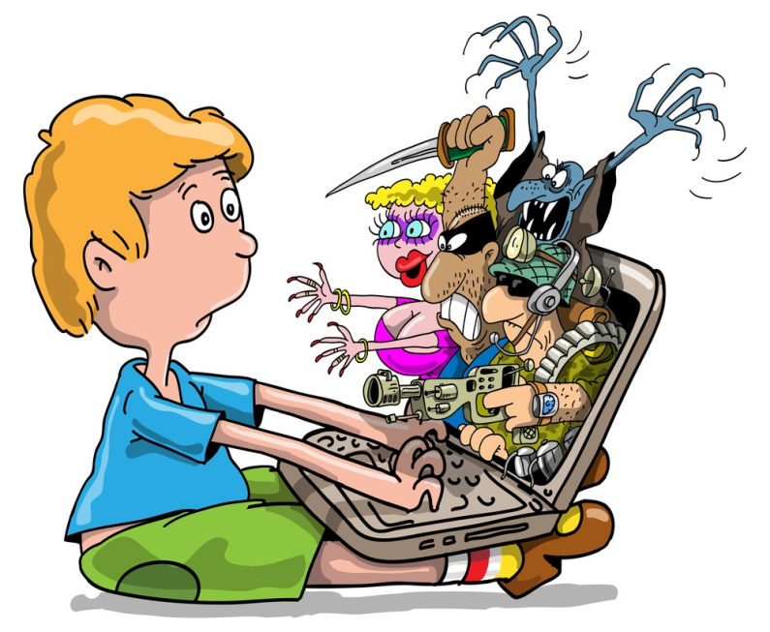
О рисках распространения деструктивной информации в отношении детей и подростков в информационном пространстве
Главный внештатный педагог-психолог в системе образования Орловской области
Третьякова О.Н.
24.03.2021 г.

Slide 2
Ребенок и устройства
Мобильное устройство родители дают ребенку с 3-х лет.
92% родителей детей 4-6 лет используют гаджеты для обучения и развития ребенка.
54% детей в возрасте 4-6 лет имеют свой смартфон или планшет, к 11-14 годам – 97%.
Около 85% детей не могут обойтись без гаджетов.

Slide 3
Активность детей в сети Интернет
Около трети детей в возрасте 15-18 лет проводят в интернете все свободное время.
Почти половина детей признается, что скрывает от родителей подробности своей интернет-жизни (время, которое проводят перед экраном, сайты, на которые они заходят, фильмы, не подходящие по возрасту).
Почти у трети родителей детей 11-13 лет возникают конфликты с детьми из-за онлайн-жизни ребенка.
С 2019 года подростки стали чаще использовать Интернет для покупок, поиска информации, общения и учебы.
43% младших школьников имеют свои странички в социальных сетях, 95% старшеклассников имеют аккаунты.

Slide 4
Количество аккаунтов с деструктивным контентом
41 206 184 аккаунта, проявляющего интерес к деструктивному контенту в сети Интернет, из них:
2 012 078 активных деструктивных профилей.
Около 25% пользователей данной информации – дети и подростки.

Slide 5
Киберугрозы
Вовлечение в экстремистскую и террористическую деятельность
Кибербуллинг
Насилие в школах. Пропаганда и поддержка скулшутинга
Склонение к суициду. Вовлечение в занятия, опасные для жизни и здоровья
Пропаганда криминальной идеологии (АУЕ)
Посягательства на половую неприкосновенность несовершеннолетних, вовлечение их в изготовление порнографических материалов
Вовлечение в наркобизнес и наркопотребление
Совершение мошеннических действий

Slide 6
Вовлечение в экстремистскую и террористическую деятельность
С попытками склонения, вовлечения, вербовки людей в социальных сетях для участия в террористических или экстремистских объединениях либо совершаемых ими деяниях сталкивались 27,7% пользователей, среди них
16,5% – часто
29,3% – время от времени
54,2% – в единичных случаях

Slide 7
Кибербуллинг
Формы кибербуллинга
исключение (жертву намеренно исключают из отношений и коммуникации);
домогательство (постоянная и умышленная травля при помощи оскорбительных или угрожающих сообщений);
аутинг (публикация личной информации ребенка без его согласия);
киберсталкинг (попытки взрослых связаться с детьми и подростками с целью организации личной встречи и дальнейшей сексуальной эксплуатации);
фрейпинг (получение контроля над учетной записью ребенка в социальных сетях и публикация от его имени нежелательного контента);
применение поддельных профилей (сокрытие реальных данных, использование при травле чужих телефонных номеров и адресов электронной почты);
диссинг (передача или публикация порочащей информации о жертве с целью испортить репутацию или навредить отношениям с другими людьми);
обман (попытки завоевать доверие ребенка, чтобы тот раскрыл конфиденциальную информацию, которая затем будет опубликована в сети);
троллинг (намеренные провокации при помощи оскорблений или некорректной лексики на интернет-форумах и в социальных сетях);
кетфишинг (создание ложных профилей жертвы в социальных сетях)
до 74% принявших участие в анкетировании были жертвами кибербуллинга, из них
37% подвергались ему довольно часто
20% – ежедневно

Slide 8
Насилие в школах. Пропаганда и поддержка скулшутинга
18% обучающихся, принявших участие в опросе, из разных регионов России указали, что среди их одноклассников и учащихся параллельных классов есть те, кто состоит в группах в социальных сетях либо подписан на сетевые ресурсы, посвященные убийствам в образовательных организациях
Скулшутинг – это вооруженное нападение учащегося или стороннего человека на обучающихся внутри учебного заведения

Slide 9
Склонение к суициду. Вовлечение в занятия, опасные для жизни и здоровья
Вовлечение в занятия, опасные для жизни и здоровья:
скайуокинг (покорение высоких строений без специального снаряжения)
руфинг (незаконное проникновение на крыши высотных зданий)
зацепинг (проезд на крыше или подножке вагона поезда, трамвая)
диггерство (изучение подземных коммуникаций)

Slide 10
Пропаганда криминальной идеологии (АУЕ)
- на вопрос: «Есть ли среди учащихся Вашего учебного заведения те, кто живет по воровским понятиям, придерживается идеологии АУЕ?» около 30 % обучающихся указали, что такие учащихся есть в их учебном заведении;
- группы, создаваемые на основе культа АУЕ, могут быть использованы не только в преступных, но и политических целях, прежде всего при организации массовых беспорядков

Slide 11
Посягательства на половую неприкосновенность несовершеннолетних, вовлечение их в изготовление порнографических материалов
более половины опрошенных школьников получали в социальных сетях предложения дружить от незнакомых людей;
более трети – встречались с людьми, с которыми познакомились в социальных сетях.
При этом 11% опрошенных родителей отметили, что к их детям в возрасте 11–14 лет за последний год пытались «втереться в доверие» незнакомые взрослые

Slide 12
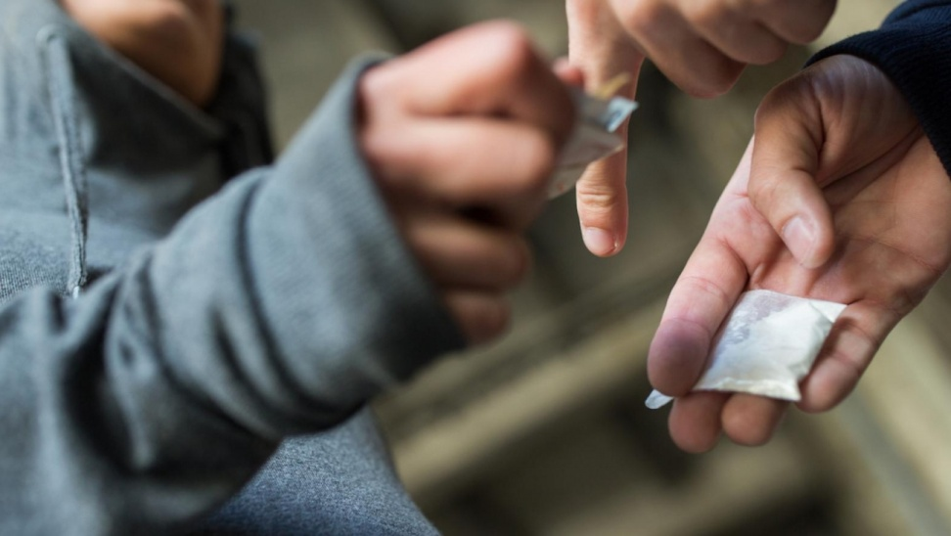
Вовлечение в наркобизнес и наркопотребление
47,8% опрошенных несовершеннолетних знают, что в Интернете можно найти информацию, как изготовить наркотики,
29,9% – где приобрести наркотики

Slide 13
Совершение мошеннических действий
предложения заработать торговлей на международном рынке Forex, на фондовых или валютных биржах (36,5% несовершеннолетних);
рассылка сообщений со взломанных аккаунтов друзей с просьбой помочь в переводе денег между электронными кошельками (с электронного кошелька на банковскую карту, с банковской карты на электронный кошелек) (33,3%);
предложения приобрести программное обеспечение или сим-карту для мобильного телефона, якобы позволяющие бесплатно использовать услуги связи (33,3%);
присвоение предоплаты за товар, который несовершеннолетний пытался купить по объявлениям в социальных сетях или на специализированных сайтах (32,3%);
фишинг – получением доступа к реквизитам платежных средств обманным путем в результате направления пользователя на поддельный сайт платежной системы, внешне неотличимый от настоящего (26,6%);
предложения перевести деньги на «секретный» электронный кошелек, который якобы увеличивает сумму переведенных туда средств (25%)

Slide 14
Профилактика
Контроль со стороны взрослых за онлайн-жизнью детей. Выходить с ребенком на связь – чаты, сайты, друзья и т.д
Использование технических средств для решения задач онлайн-безопасности.
Информирование родителей и педагогов о кибиругрозах.
Обучение детей навыкам безопасного пользования интернетом.

Slide 15
Спасибо за внимание!

